Slide 1
第一章 第二讲 RISC-V软硬件生态

Slide 2
1. RISC-V软硬件生态
2. RISC-V软硬件生态

Slide 3
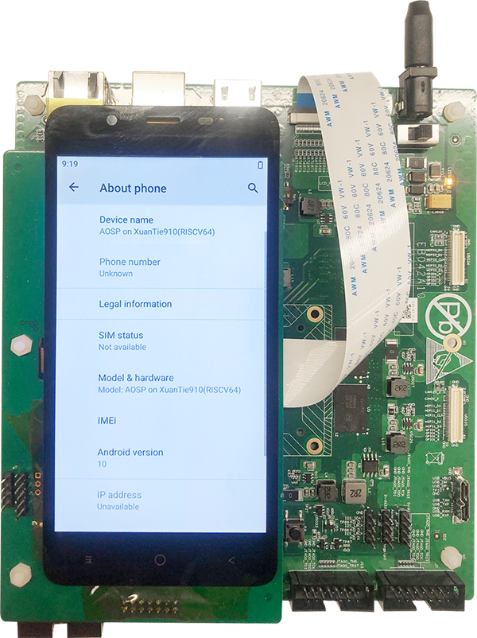
RISC-V硬件生态
阿里巴巴旗下半导体公司平头哥发布了它的首款 RISC-V 处理器“玄铁 910”（XuanTie910）。
阿里巴巴称它是目前性能最强的 RISC-V 处理器，支持16核，主频 2.5GHz，单核性能达到 7.1 Coremark/MHz
是业界首个实现每周期 2 条内存访问的 RISC-V 处理器；二是它基于 RISC-V 扩展了 50 余条指令，系统性增强了 RISC-V 的计算、存储和多核等方面能力。

Slide 4
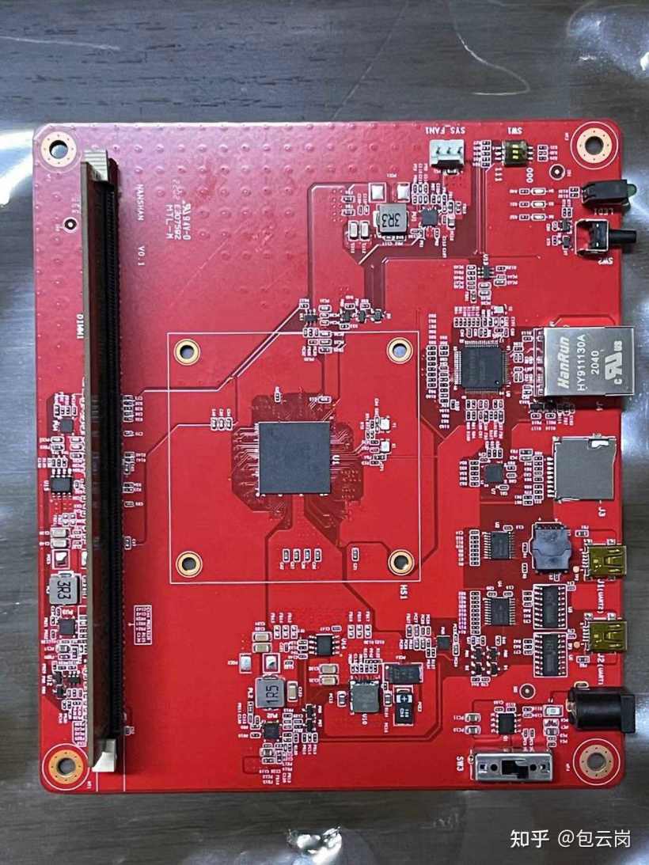
RISC-V硬件生态
中国科学院计算所在2020年发布“香山”高性能RISC-V处理器开源项目，香山以Chisel硬件描述语言开发。
第一版“雁栖湖架构”使用台积电的28nm制程，工作频率为1.3GHz。

Slide 5
Thanks

